Slide 1
Я - чернушанин
Викторина

Slide 2
Дорогой друг! Я гулял по городу и заблудился.
Помоги мне вернуться домой.
Для этого нужно правильно
выполнить все задания.

Slide 3
Главная улица города Чернушка
Юбилейная
Нефтяников
Ленина

Slide 4
Какой памятник стоит в городском парке?
Танк
Самолет
Вечный огонь

Slide 5
Как называется игровая площадка возле торгового дома «Юбилейный»
Капля нефти
Ракета
Нефтеград

Slide 6
Какое сооружение установлено в центре площади Копылова?
Фонтан
Танк
Домик

Slide 7
В городе его называют «водяновским». Что это?
Дворец культуры
Магазин
Детский парк

Slide 8
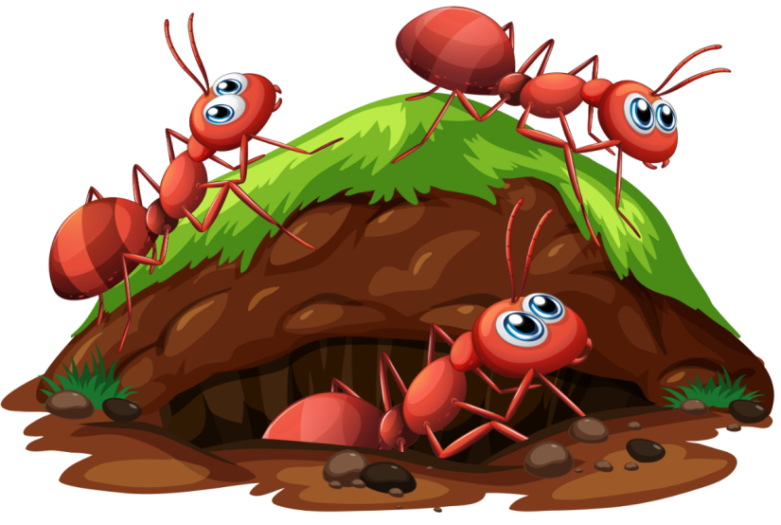
Дорогой друг! Ты отлично справился с заданием и помог найти мне мой дом-муравейник.
Спасибо тебе за помощь!

Slide 9
Как называется городской стадион?
Чемпион
Урожай
Спортсмен

Slide 10
Возле какого памятника горит вечный огонь?
Генералу
Герою
Неизвестному солдату

Slide 11
Какая школа стоит возле городского пруда?
Школа №5
Гимназия
Школа №2

Slide 12
Как называется городской Дворец Культуры?
Газовик
Нефтяник
Строитель

Slide 13
Дорогой друг! Где-то ты допустил ошибку.
Это не мой дом-муравейник.
Придётся начать всё сначала!

Slide 14
Где находится аллея героев города Чернушка?
Рядом с памятником «Самолет»
Рядом с памятником Неизвестному солдату
Рядом с памятником грузовику

Slide 15
Ребята какой школы стоят в почетном карауле у главного памятника города?
Коррекционной
Гимназии
Кадетской

Slide 16
Как называется торговый комплекс на главной улице города?
Юбилейный
Садко
Смешные цены

Slide 17
Что-то мне уже не до веселья. Ты дважды ошибся.
Это не мой дом-муравейник.
Придётся начать всё сначала!

Slide 18
Как называется самая длинная улица города?
Коммунистическая
Чапаева
Северная

Slide 19
Какая улица пронизывает город насквозь?
Коммунистическая
Нефтяников
Ленина

Slide 20
Ой-ой-ой! У тебя три ошибки.
Это не мой дом-муравейник.
Придётся начать всё сначала!

Slide 21
Жаль, но ты не смог мне помочь!
Это не мой дом-муравейник.
Придётся начать всё сначала!

Slide 22
Информационные источники
Фон https://kartinkin.net/uploads/posts/2021-01/1610810915_9-p-fon-s-lesom-dlya-prezentatsii-detyam-10.jpg
Муравей https://prozagadka.ru/wp-content/uploads/2021/07/muravej-870x400.jpg
Муравейник https://static.vecteezy.com/system/resources/previews/000/419/756/original/worker-ants-on-white-background-vector.jpg

